Slide 1
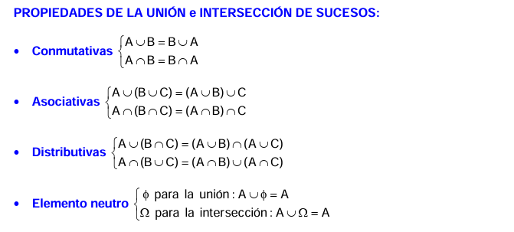
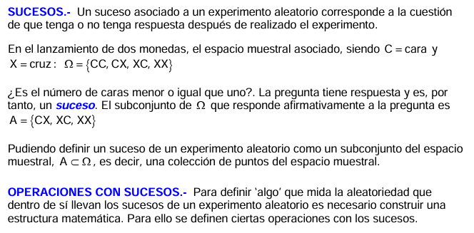

Slide 2
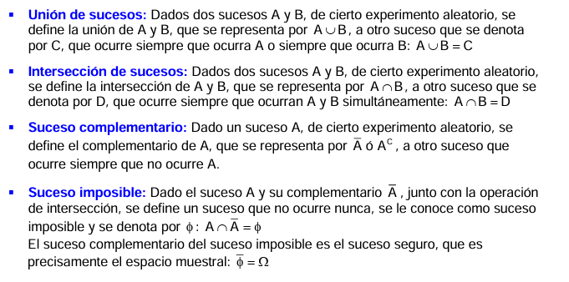
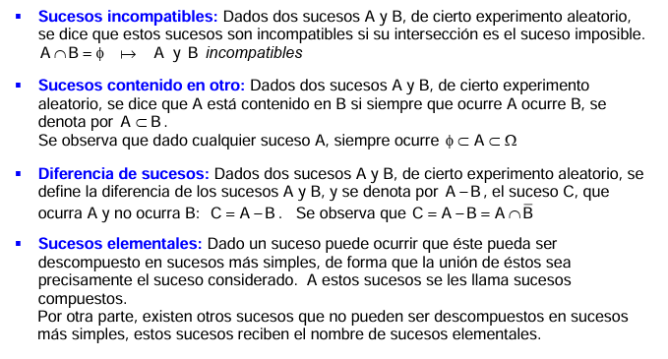

Slide 3


LA PROBABILIDAD
Es simplemente qué tan posible es que ocurra un evento determinado.
Cuando no estamos seguros del resultado de un evento, podemos hablar de la probabilidad de ciertos resultados: qué tan común es que ocurran. Al análisis de los eventos gobernados por la probabilidad se le llama estadística.
El mejor ejemplo para entender la probabilidad es echar una moneda:
Hay dos posibles resultados: cara o sello.
¿Cuál es la probabilidad de que caiga cara? La podemos encontrar al usar la ecuación , y tal vez, intuitivamente, sepas que la probabilidad es mitad y mitad, o sea 50%. ¿Pero cómo podemos resolver eso? Probabilidad =
En este caso:
La probabilidad de echar una cara y que caiga sello
Probabilidad de un evento = (# de maneras en las que puede suceder) / (número total de resultados)
P(A) = (# de maneras en las que A puede suceder) / (número total de resultados)

Slide 4
La probabilidad de un evento solo puede ser un número entre 0 y 1 y también puede escribirse como un porcentaje. La probabilidad del evento A suele escribirse como P(A). Si P(A)>P(B), el evento A tiene una mayor probabilidad de ocurrir que el evento B. Si P(A)=P(B), los eventos A y B tienen la misma probabilidad de ocurrir.
Frecuencial. Aquella que determina la cantidad de veces que un fenómeno puede ocurrir, considerando un número determinado de oportunidades, a través de la experimentación.
Matemática. Pertenece al ámbito de la aritmética, y aspira al cálculo en cifras de la probabilidad de que determinados eventos aleatorios tengan lugar, a partir de la lógica formal y no de su experimentación.
Binomial. Aquella en la que se estudia el éxito o fracaso de un evento, o cualquier otro tipo de escenario probable que tenga dos posibles resultados únicamente.
Objetiva. Se denomina así a toda probabilidad en la que conocemos de antemano la frecuencia de un evento, y simplemente se dan a conocer los casos probables de que ocurra dicho evento.
Subjetiva. Contrapuesta a la matemática, se sustenta en ciertas eventualidades que permiten inferir la probabilidad de un evento, aunque alejada de una probabilidad certera o calculable. De allí su subjetividad.
Hipergeométrica. Aquella que se obtiene gracias a técnicas de muestreo, creando grupos de eventos según su aparición.
Lógica. La que posee como rasgo característico que establece la posibilidad de ocurrencia de un hecho a partir de las leyes de la lógica inductiva.
Condicionada. Aquella que se emplea para comprender la causalidad entre dos hechos distintos, cuando puede determinarse la ocurrencia de uno tras la ocurrencia del otro.
Fuente: https://concepto.de/probabilidad/#ixzz8Sn3td66e

Slide 5
Aplicaciones de la probabilidad
El análisis de riesgo empresarial. Según el cual se estiman las posibilidades de caída de precio de las acciones bursátiles, y se intenta predecir la conveniencia o no de la inversión en una u otra empresa.
El análisis estadístico de la conducta. De importancia para la sociología, emplea la probabilidad para evaluar la posible conducta de la población, y así predecir tendencias de pensamiento o de opinión. Es común verlo en las campañas electorales.
La determinación de garantías y seguros. Procesos en los que se evalúa la probabilidad de avería de los productos o la fiabilidad de un servicio (o de un asegurado, por ejemplo), para así saber cuánto tiempo de garantía conviene ofrecer, o a quiénes conviene asegurar y por cuánto.
En la ubicación de partículas subatómicas. Según el Principio de Incertidumbre de Heisenberg, el cual establece que no podemos saber dónde está una partícula subatómica en un momento determinado y al mismo tiempo a qué velocidad se mueve, de modo que los cálculos en la materia se realizan normalmente en términos probabilísticos: existe X por ciento de probabilidades de que la partícula esté allí.
En la investigación biomédica. Se calculan porcentajes de éxito y de fracaso de las drogas médicas o de las vacunas, para así saber si son fiables o no, y si conviene o no producirlas en masa, o a qué porcentaje de la población podrán causarle determinados efectos secundarios.
Fuente: https://concepto.de/probabilidad/#ixzz8Sn4Cf8Eo

Slide 6
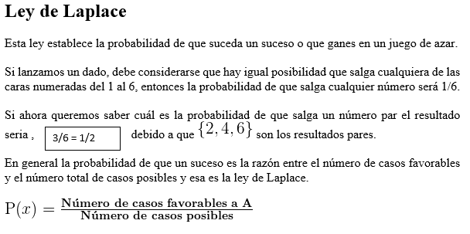
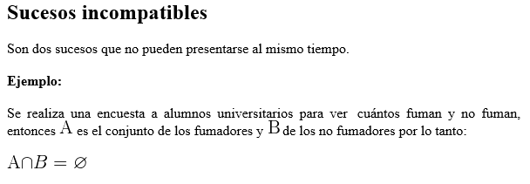
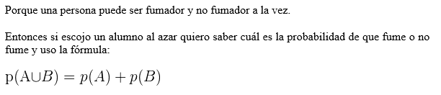

Slide 7
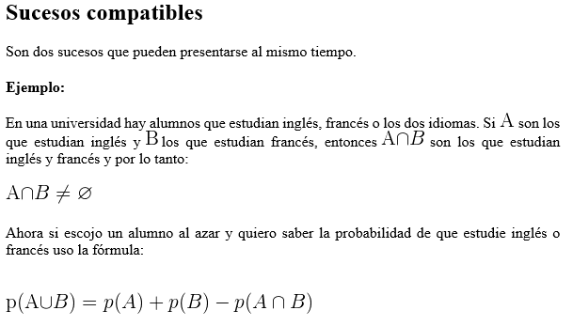

Slide 8
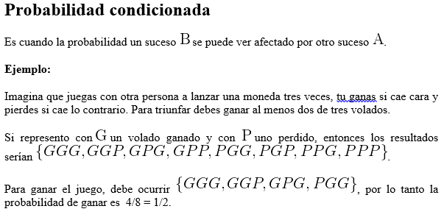
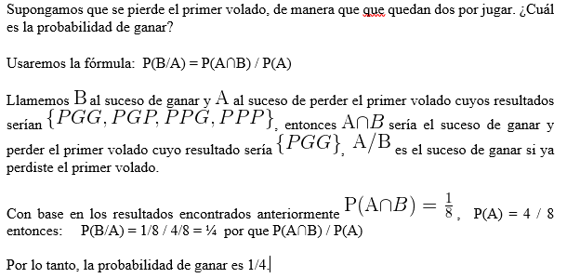

Slide 9
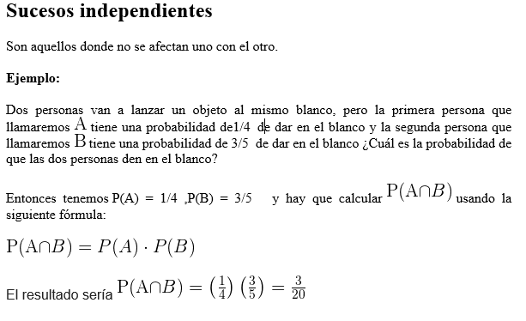

Slide 10
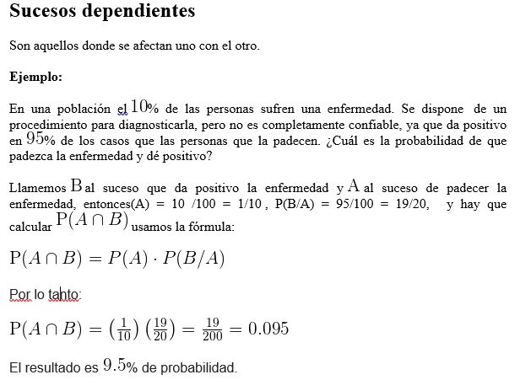

Slide 11
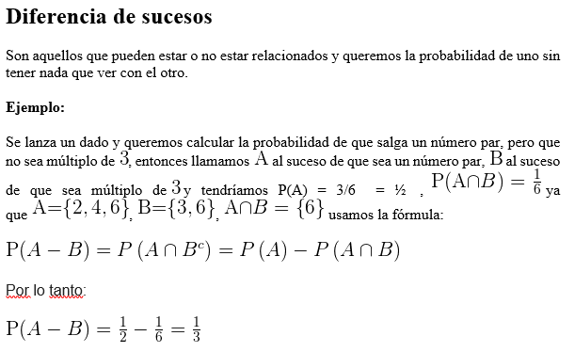

Slide 12
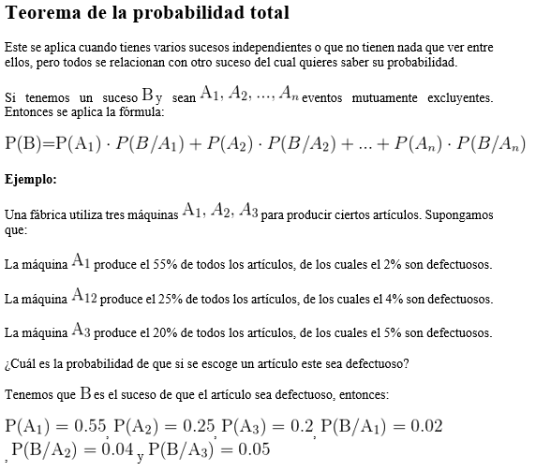
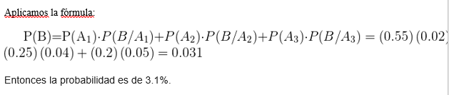

Slide 13
